Slide 1
聊城大学档案工作培训
聊城大学档案馆
2018年3月

Slide 2
第一部分 归档范围
“高等学校档案”
是指高等学校从事招生、教学、科研、管理等活动直接形成的对学生、学校和社会有保存价值的各种文字、图表、声像等不同形式、载体的历史记录。
政策法规依据
归档原则
归档范围

Slide 3
政策法规依据
1988年1月1日实施的《中华人民共和国档案法》
1994年1月1日实施的原国家教委制定的
教办[1993]429号文件 《高等学校档案实体分类法》
2008年9月1日实施的教育部和国家档案局联合制定教育部第27号令《高等学校档案管理办法》
2016年06月01日实施的国家档案行业标准
《归档文件整理规则》（DA /T22—2015）
★

Slide 4
归档原则
1、归档的文件材料，必须对学校和社会有史料和研究价值，具有参考价值和凭证作用。
2、归档的文件材料，必须反映学校各项活动的全过程，保证完整、准确、系统。
3、归档的文件材料，必须遵循其自然形成规律，保持文件的原貌，保持彼此间的有机联系和成套性特点。

Slide 5
归档范围（12类）
1、党群类 DQ 2、行政类 XZ 3、财会类 CK
4、科研类 KY 5、产品类 CP 6、基建类 J J
7、设备类 SB 8、出版类 CB 9、外事类 WS
10、教学类 JX 11、声像类 SX 12、实物类 SW

Slide 6
1、党群类（DQ）
分类号 | 类目
DQ11 | 党务综合
DQ12 | 纪检
DQ13 | 组织
DQ14 | 宣传教育
DQ15 | 统战
DQ16 | 工会
DQ17 | 团委

Slide 7
2、行政类（XZ）
分类号 | 类目
XZ11 | 行政综合
XZ12 | 人事
XZ13 | 监察审计
XZ14 | 武装保卫
XZ15 | 总务
XZ16 | 档案图书文博

Slide 8
3、财会类（CK）
分类号 | 类目
CK11 | 综合
CK12 | 会计报表
CK13 | 会计账簿
CK14 | 会计凭证
CK15 | 工资清册

Slide 9
4、科研类（KY）
分类号 | 类目
KY11 | 综合
KY12 | 社会科学研究
KY13 | 自然科学研究
KY14 | 其他

Slide 10
5、产品生产类（CP）
分类号 | 类目
CP11 | 综合
CP12 | 产品生产项目
CP13 | 科技开发实体

Slide 11
6、基建类(JJ)
分类号 | 类目
JJ11 | 综合
JJ12 | 单项工程项目1
JJ13 | 单项工程项目2
JJ14 | 单项工程项目3
…… | ……

Slide 12
7、设备类（SB）
分类号 | 类目
SB11 | 综合
SB12 | 办公设备
SB13 | 教学科研设备
SB14 | 其他设备

Slide 13
8、出版物类（CB）
分类号 | 类目
CB11 | 综合
CB12 | 校报
CB13 | 刊物

Slide 14
9、外事类（WS）
分类号 | 类目
WS11 | 综合
WS12 | 出国（境）
WS13 | 来校
WS14 | 国际合作与会议
WS15 | 外国留学生工作

Slide 15
10、教学类（JX）
分类号 | 类目
JX1311 | 招生综合
JX1312 | 招生录取
JX1313 | 入学通知书
分类号 | 类目
JX11 | 教学综合
JX12 | 学科与实验室建设
JX13 | 招生*
JX14 | 学籍管理*
JX15 | 课堂教学与教学实践
JX16 | 学位工作
JX17 | 毕业生工作
JX18 | 教材
分类号 | 类目
JX1411 | 学籍管理综合
JX1412 | 研究生
JX1413 | 本专科生
JX1414 | 成人教育学生
JX1415 | 学生奖惩

Slide 16
11、声像类（SX）
分类号 | 类目
SX12 | 照片（数码、纸质）
SX13 | 录音带（音频资料）
SX14 | 录像带（《一周新闻》）
SX15 | 幻灯片
SX16 | 磁盘
SX17 | 影视胶片（视频资料）
SX18 | 缩微胶片
SX19 | 光盘

Slide 17
12、 实物类（SW）
分类号 | 类目
SW12 | 证书类（奖状、荣誉证书）
SW13 | 牌匾类（校牌、匾额、奖杯、奖牌、奖章）
SW14 | 锦旗类（锦旗、条幅）
SW15 | 印章类
SW16 | 书画类（题词、书画）
SW17 | 纪念品类
SW18 | 其他

Slide 18
第二部分 档案整理
1、《高等学校档案管理办法》第十六条规定： 高等学校实行档案材料形成单位、课题组立卷的归档制度。
2、《高等学校档案管理办法》第十五条规定：高等学校应当对纸质档案材料和电子档案同步归档。

Slide 19
档案整理改进措施：
★ 按“件”归档和组卷归档并存。党群、行
政类按“件”归档，其他各类（教学类、
科研类等）仍采取组卷方式。
★ 全宗号：L001
★ 保管期限：永久、30年、10年
★ 编写页码：双面编页码，正面编在右上角，反面编在左上角，无内容页面不编。
★

Slide 20
例如：
2015年党群类综合的第一份永久保存的文件（共有5页），归档章的内容如下。
档号 | 2015—DQ11—1.0001
页数 | 5 | 保管期 | 永久
注：黄色内容为手填，黑色内容为归档章固有。

Slide 21
归档材料的要求：
1、归档的文件材料必须是原件（定稿）；
2、归档的文件材料必须齐全完整，实物、声像资料必
须同其详细的文字说明材料一起归档；
3、归档文件材料的制成材料必须易于耐久保存，同时
要保证图像清晰、字迹工整、审查签字手续完备，
禁用铅笔、圆珠笔、纯蓝墨水、红墨水、复写纸。

Slide 22
第三部分 归档工作
归档时间：
1、学校各部门应当在次学年6月底前归档；
2、教学类档案应当在次学年寒假前归档；
3、科研类档案应当在项目完成后两个月内归档；
4、基建类档案应当在项目完成后三个月内归档。

Slide 23
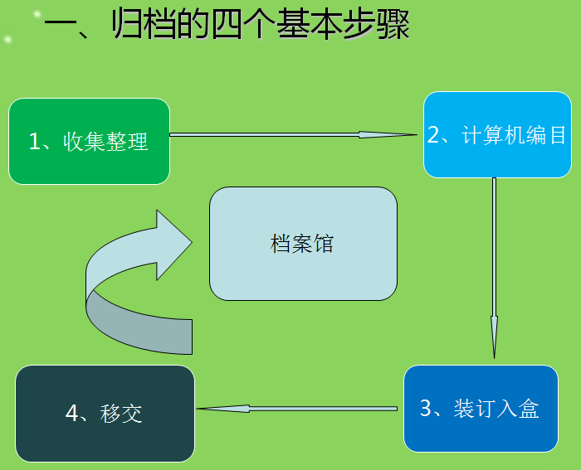

Slide 24
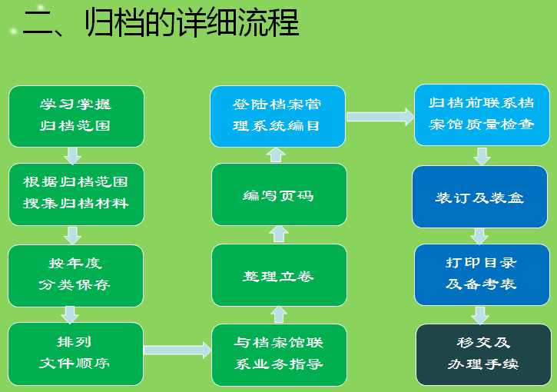
检查合格后，做“数字化”并上传系统，质量检查。

Slide 25
档案管理系统实际操作
1、按“件”归档
2、数码照片归档

Slide 26

业务指导部：8238209
信息技术部：8238926

